Slide 1
Manažerské účetnictví a daně v neziskovém sektoru
2. tutorial
2. 11. 2019
Ing. Marie Hladká, Ph.D.
Náplň tutoriálu
1. blok: Rozpočetnictví v neziskovém sektoru
2. blok: Projektování v neziskovém sektoru
3. blok: Účetnictví v neziskovém sektoru

Slide 2
Rozpočtování
1. blok / 2. 11. 2019

Slide 3
Začněme finančním řízením v NO….
FŘ: Komplex činností, jejichž cílem je vhodnými prostředky a metodami zajistit dostatečné množství financí, které umožní NO další existenci, rozvoj a plnění cílů.
FŘ: péče o prostředky a zdroje poté, co byly získány až do doby, kdy budou hospodárně využity.
FUNKCE FŘ:
Plánovací
Integrativní (celkový nadhled na činnost organizace.)
Preventivní (kvalitní plánování pomáhá předejít finančním ztrátám)
Monitorovací (umožňuje minimalizovat nehospodárné nakládání financí, neefektivní vynakládání zdrojů)
Informační (informace o výkonu organizace, kvalitě činnosti, tendencích,…)
Evidenční (přehled nutný k dosažení finanční otevřenosti a průhlednosti)
  Musí kdykoliv umět prokázat, že peníze a majetek jsou používány v souladu s cíli NO a sliby, které byly dány sponzorům, dárcům, rodičům členů, členům apod…

Slide 4
Kroky finančního řízení
Plánování (mělo by vycházet z dlouhodobé koncepce,..)
Teoretický fundraising (naplánování postupu, kde vzít prostředky na naplánované činnosti)
Praktický fundraising (zajišťování plánovaných prostředků)
Běžné hospodaření NO (uskutečňování běžných hospodářských operací, součástí je vedení účetnictví)
Zhodnocení uplynulého roku (přehled o čerpání rozpočtu, účetních výkazů, zprávy o hospodaření, výroční zprávy, zprávy o využití prostředků,…)
→ významným nástrojem finančního plánování je ROZPOČET
→ hospodaření dle naplánovaného ROZPOČTU
→ vyhodnocení plnění ROZPOČTU

Slide 5
Systém plánů a rozpočtů
Není jednotné rozlišení pojmů „rozpočet“ a „plán“.
Plánování se pojímá obecně šířeji než rozpočetnictví, neboť:
  Plánová se užívá jako nástroj prosazování tzv. podnikových politik (strategií),
  Plánování se někdy může omezit na věcné vymezení úkolů (nemusí být vyjádřen ekonomicky)

Slide 6
Rozpočet
Musí mít vazbu na podnikové politiky, ať přímou či nepřímou, má charakteristiky:
stanovují se jím hodnotové ukazatele v peněžních jednotkách,
rozpočet musí stanovit určité úkoly, jichž míra závaznosti může být rozdílná, dle druhu rozpočtu a druhu úkolu atd.
rozpočet má vazbu na určité časové období.
v rozpočetnictví se pracuje i s položkami odhadovanými.

Slide 7
Co můžeme říct o rozpočtu
Soubor předběžně naplánovaných položek výdajů a příjmů vztahující se k určité činnosti na určité období nebo k plánované akci.
Plán činnosti organizace na určité období vyjádřený v peněžních jednotkách
- přehled finančních prostředků (potřebujeme k zajištění chodu NO)
- přehled zdrojů (kdy této peníze zajistíme)
Rozpočet
JE finanční plán příjmů a výdajů nutných pro uskutečnění plánované činnosti
NENÍ v žádném případě neměnitelné dogma
NIKDY NENÍ stoprocentní

Slide 8
Rozpočet se zabývá…
Ekonomickými veličinami
Stavovými veličinami
Tokovými veličinami
Stálá aktiva
Pracovní kapitál
Dlouhodobý vlastní kapitál
Dlouhodobý cizí kapitál
Krátkodobý cizí kapitál aj.
Význam zejména u dlouhodobých rozpočtů.
Jsou dány určitým stavem k danému okamžiku.
Náklady a výnosy
Výdaje a příjmy (peněžní toky)
Zisk
Význam v každém časovém úseku (možno propočítat na různá období)
Neustále se mění.

Slide 9
Proces sestavování rozpočtu
směrnice pro sestavování rozpočtu
Obsahem směrnic jsou postupy a metody sestavování rozpočtu, informační zdroje potřebné k sestavení rozpočtu, časový harmonogram a termíny odevzdání návrhů rozpočtu ke schválení, zodpovědné osoby za jednotlivé etapy sestavování rozpočtu a za jednotlivá data.
je důležité určit tým řídících pracovníků, kteří se budou podílet na tvorbě rozpočtů.
V týmu musí být zastoupeny všechny hlavní útvary podniku (ekonomické oddělení, vedoucí výkonných středisek atd.). Takto sestavený tým zajistí potřebnou koordinaci různých útvarů organizace při sestavování střediskových rozpočtů a zároveň by měl zajistit i požadavek na reálnost nastavených cílů jednotlivých útvarů.

Slide 10
Metody sestavování rozpočtu
Mnoho způsobů, jak sestavit rozpočet X žádný ověřený způsob, kterým lze dosáhnout co největší pravděpodobnosti naplnění rozpočtu.
Musí být sestavován pečlivě, s co nejvíce informacemi, zkušenostmi…
Ze skutečnosti minulého roku – přírůstkový rozpočet
  Navyšujeme nebo snižujeme příjmy a výdaje v závislosti na změně plánovaných činností
  Výhoda: Jednoduchý k sestavení, není náročný na informace, NO musí vykonávat podobné činnosti, nedochází k významným změnám
  Nevýhody: v době sestavování není uzavřené předešlé období, přepočty a odhady nemusí být přesné, mohou být převedeny i chyby z minulého období..
Z nulového základu –Zero based budges (ZBB)
  Sestavení úplně nového rozpočtu, u zcela nových akcí a projektů, u ročních rozpočtů méně časté
  Nevýhody: pracnost a informační náročnost
  Výhody: aktuálnost, větší přesnost (každá položka je nově posouzena a vypočtena)
Kombinace předešlých
  Určité činnosti se opakují, některé výsledky lze převzít z minulosti

Slide 11
Kontrola rozpočtu
Aby rozpočet fungoval jako účinný nástroj řízení organizace, je nutné provádět pravidelnou kontrolu jeho dodržování. Tato kontrola by měla probíhat alespoň jednou měsíčně.
Odchylky skutečných hodnot nákladů (výnosů, zisku) od rozpočtovaných jsou vyhodnocovány a v případě potřeby jsou přijímána opatření k podpoře pozitivních, nebo potlačení negativních odchylek.
Zároveň je také nutné rozhodnout, zda jsou tyto odchylky natolik významné, aby se přistoupilo k přizpůsobení rozpočtu novým podmínkám. Analýza odchylek by měla informovat nejen o výši jednotlivých odchylek, ale také o tom:
ve kterých položkách a tím i činnostech došlo k odchylkám od rozpočtu;
jaký dopad měla odchylka na hospodářský výsledek podniku;
kdo je za odchylku zodpovědný.

Slide 12
Rozpočtový proces - zásady
Zásada každoročního sestavování a schvalování rozpočtu
Zásada reálnosti a pravdivosti
Zásada úplnosti a jednotnosti rozpočtu
Zásada dlouhodobé vyrovnanosti rozpočtu

Slide 13
Důvody sestavování rozpočtu
Kvalitní plánování (plány jsou podrobně rozebrány, jsou v reálných dimenzích,..)
Celkový pohled na činnost (které činnosti kolik stojí, zdůraznění priorit..)
Kvalitní rozhodování (diskuze o rozpočtu pomáhá nalézt společná stanoviska)
Organizační pravidla (sestavování umožňuje zřetelně stanovit pravomoci a odpovědnost)
Hodnocení činnosti organizace (v návaznosti na plnění rozpočtu lze vyhodnocovat předpoklady se skutečností)
Získávání prostředků (základní nástroj fundraisingu)

Slide 14
Základní funkce rozpočtu (to samé trochu jinak..)
Stanovuje cíle ve vývoji hodnotových veličin v daném období v návaznosti na strategické – dlouhodobé cíle. Plánovací funkce
Koordinuje činnost středisek uvnitř organizace v návaznosti na vymezení jejich pravomoci a odpovědnosti. Koordinační funkce
Motivuje řídící pracovníky k dosažení dílčích úkolů v souladu s cíli organizace jako celku. Motivační funkce
Je nástrojem kontroly skutečného vývoje hodnotových veličin v porovnání s jejich výši stanovenou rozpočtem. Kontrolní funkce
Umožňuje měřit výsledek činnosti středisek (řídících pracovníků). Plní funkci měření výkonnosti.

Slide 15
TYPY ROZPOČTŮ I.
SCHODKOVÝ
PŘEBYTKOVÝ
Není příliš obvyklý, V>P
Dochází k úbytku majetku, dlouhodobě neudržitelné
Řešení krizové situace (př. obnova vyhořelé klubovny, pořízení fin. náročného majetku)
Nutné uvažovat předem, z čeho bude schodek pokryt
VYROVNANÝ
Nejběžnější variantou
Některé činnosti končí v plusu některé v mínusu
Nemusí být zárukou efektivního hospodaření
Organizace si chce „našetřit“ prostředky na další období
Vzhledem k neziskovému charakteru NO je nutné vybrat, které činnosti je možné ukončit přebytkem
Z některých zdrojů nelze tvořit zisk….kterých?
Pro přebytkové rozpočty platí:
  Nedostatek vlastních zdrojů
  Tvorba finančních rezerv

Slide 16
TYPY ROZPOČTŮ II.
Programový
Zdrojový
CASH-FLOW (Rozpočet finančních toků)

Slide 17
Programový rozpočet
  Ukazuje nákladovou náročnost jednotlivých činností, aktivit, projektů nebo středisek dané NO a také zdroje krytí těchto nákladů
  Obsahuje naplánované činnosti, součtem všech programů dostaneme celkový rozpočet
Rozčlenění celé organizace na jednotlivé činnosti (programy)
Náklady (včetně rozčlenění režijních nákladů)
Výnosy (zdroje finančních prostředků)
Jednotlivé fáze tvorby
1.Identifikace jednotlivých programů (nákladová střediska)
2.Vyjádření přímých nákladů (nákupy, služby, osobní náklady, investice - odpisy, ostatní)
3.Klíčování režijních nákladů
4.Stanovení (odhad) výnosů – stanovení ceny produktů

Slide 18
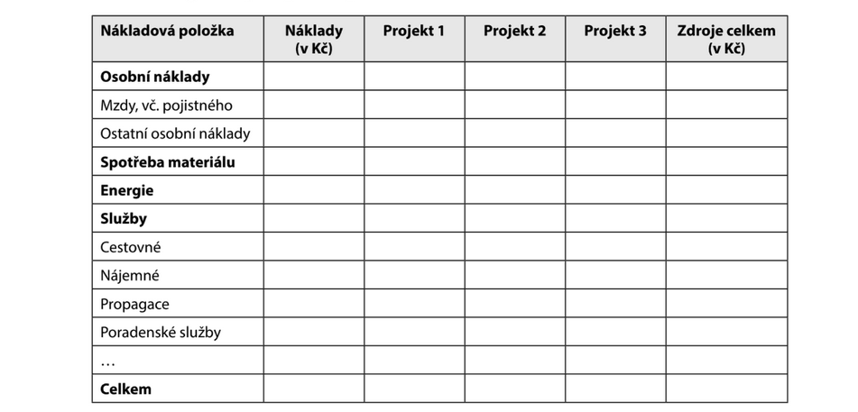
Programový rozpočet

Slide 19
Zdrojový rozpočet
Vícezdrojové financování: určení z kterých zdrojů budeme hradit které druhy nákladů
  Ke každému programu, aktivitě je určen i zdroj, kde na dané výdaje vezmeme
  Kdo všechno se podílí na financování projektu
  Některé zdroje mají přesně dané užití…

Slide 20
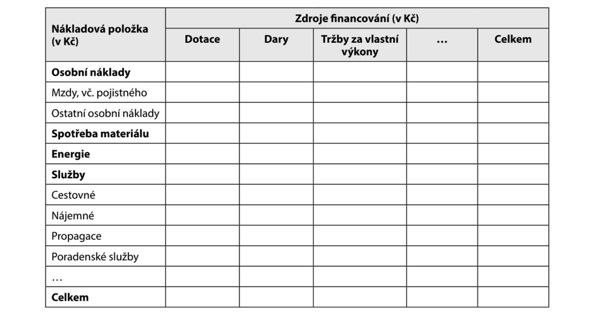
Zdrojový rozpočet

Slide 21
Cash flow rozpočet
  Předešlé rozpočty neukazují plánovaný tok, tj. kdy NO dostane přislíbené prostředky na úhradu plánovaných nákladů
  Důležitý nástroj operativního finančního řízení
Upravuje programový rozpočet vzhledem ke skutečným tokům finančních prostředků
  Roční
  Čtvrtletní
  Měsíční

Slide 22
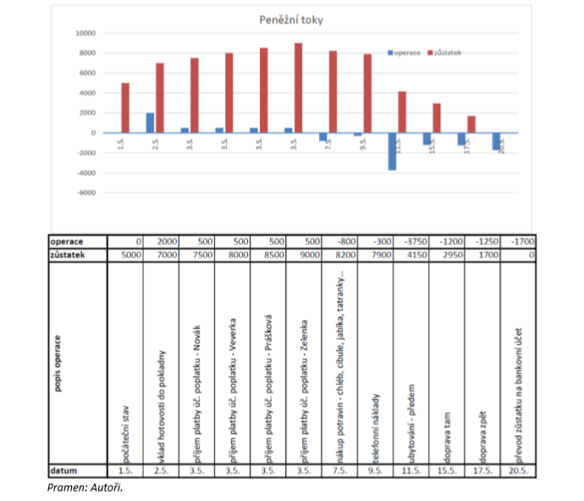
Cash flow rozpočet

Slide 23
Projektování v neziskovém sektoru
2. blok / 2. 11. 2019

Slide 24
Povíme si něco k….
Terminologii projektového managementu
Logice projektového myšlení
Životnímu cyklu projektu
Vybraným metodám, technikám……při tvorbě, plánování a řízení projektů
Projektové žádosti

Slide 25
Projektový management (PM)
je zejména řízením změn,
je nezávislý na předmětu činnosti, kterým se organizace (společnost, firma, podnik) zabývá a
formuje se jako samostatná specializovaná disciplína v oblasti obecného managementu (teorie řízení).
Předmětem PM je projekt.
Smyslem PM je zajistit naplánování a realizaci úspěšného projektu (tzn. výsledný produkt je ve stanové kvalitě a nebyl překročen daný rozpočet ani termín).

Slide 26
Projektový management
PM představuje soustavu nástrojů, technik a praktik, které pomáhají změny prosadit.
PM vede k realizaci stanovených cílů v daném čase, s určenými náklady a zdroji a proto napomáhá k eliminaci možných bariér bránících úspěšnému zavedení plánovaných změn.
Řízení změn s využitím projektového managementu je úspěšnější než řízení změn s využitím obecného managementu.

Slide 27
Standardy a standardizace
Normy a standardy v managementu jsou závazná pravidla, měřítka chování lidí v procesech nebo požadavky na vlastnosti produktů.
Představují společnou dohodu o vlastnostech produktů (výrobků, služeb), průběhu procesů či chování lidí s cílem sladění či zaručení jejich určitých stejných vlastností, stejného chování či stejného způsobu řízení.
Normy mohou být psané i nepsané (formalizované), normy se mohou dělit na technické a ostatní a mají různou míru závaznosti a různý rozsah platnosti.
Pomocí norem a standardů se stanovují a vynucují společné vlastnosti, tvar, chování a postupy práce, definuje se minimální standard nebo se hodnotí přijatelnost, obvyklost nebo stav procesů či produktů.

Slide 28
Standardy a standardizace
Standardy PM představují doporučení, osvědčené metody, filozofii řízení.
Tématu řízení projektů na mezinárodní úrovni se věnují různé profesní organizace nebo organizace vydávající standardy.
  PMI(Project Management Institute),
  IPMA(Intertional Project Management Association),
  OGC(Office of Government Commerce).

Slide 29
Oborové a dílčí metodiky pro řízení projektů.
PMBOK (Project Management Body of Knowledge)
PMBOK se dělí na 9 základních znalostních oblastí, které dohromady tvoří model projektového řízení.
PRINCE2 (PRojects IN Controlled Environments)
V současnosti je nejrozšířenější metodiku řízení projektů v Evropě.
Tyto metodiky a svým způsobem de-facto standardy obsahují vše potřebné k řízení projektů různého charakteru a různých velikostí. Rozhodnutí o tom, jakou metodu pro řízení projektů zvolit, je závislé především na třech základních faktorech:
- Konkrétní organizaci (poslání, předmět činnosti, firemní kultura, velikost, způsob řízení, ...), ve které projekt probíhá.
- Na specifikaci projektu (samotný účel a cíle, finance, harmonogram, priority, kapacity, rizika, vazba na portfolio projektů, ...).
- Na kompetencích projektového manažera, který projekt řídí(a tedy na zkušenostech s konkrétní metodikou.)

Slide 30
Normy ISO
Umožňují certifikovat systém řízení projektů v organizaci
Normy ISO nepředstavují komplexní standard, ale tzv. Směrnici jakosti v managementu projektu. (např ISO 10006)

Slide 31
Projekt
Co lze standardně realizovat formou projektu?
Jsou všechny činnosti v organizaci, označované jako projekty, skutečnými projekty?
Formou projektu lze realizovat např. vývoj nového výrobku nebo služby, různé typy dodávek (produktů) zákazníkům nebo různé aktivity uvnitř organizace, např. změnu organizační struktury, obměnu personálu, změnu firemního stylu, apod.
Mezi typické příklady projektů lze zařadit stavbu domu, přehrady, dálnice, politickou kampaň, aj.
→ Projektové řízení se ve skutečnosti týká většiny organizací, ať si to uvědomují nebo ne. Jedná se pouze o míru jeho využití a intenzity.

Slide 32
Projekt
Předmětem PM je projekt.
V obecném pojetí je projekt možno vymezit jako jedinečnou soustavu činností směřujících k předem stanovenému cíli, která má určitý začátek a konec.
Vyžaduje spolupráci různých profesí, váže a spotřebovává jejich kapacity a využívá je pro vytvoření výstupu.
Abychom mohli projekt řídit, musíme nejdříve stanovit minimálně cíl projektu a vstupy, které jsou k dispozici.
Projekt je vždy jedinečný a neopakovatelný.
Projekt je časově ohraničený a ucelený soubor činností a procesů, jejíchž cílem je zavedení, vytvoření nebo změna, např. produkt, služba, analýza, software, investice aj.

Slide 33
Projekt
Projekt je třeba určitým způsobem řídit a je charakterizován čtyřmi typickými znaky:
Cíl -projekt musí mít jasný cíl, výsledek či užitek, tedy něco, co má realizovat, vytvořit či změnit;
Čas–trvání projektu je dočasné, tzn. projekt je v čase omezený sled činností, obvykle v řádu měsíců;
Jedinečnost–provádí se pouze jednou, jedná se o neopakovatelný, unikátní sled činností, který vyžaduje specifický způsob řízení -projektové řízení;
Zdroje–projekty se realizují pomocí zdrojů –lidských, finančních a materiálních.

Slide 34
Trojimperativ
Projekty mají trojrozměrný cíl: Projekt je dočasný úkol s přesně stanoveným cílem, jehož splnění vyžaduje organizované využití odpovídajících zdrojů.
Projekt je trojdimenzionální –tzv. trojimperativ.
Úspěšný projekt je ten, který dosáhl požadovaných cílů, tj. splnil parametry ve třech dimenzích.
Projektový trojúhelník (magický trojúhelník) definuje:
  Specifikaci provedení, tzn. co a v jaké kvalitě;
  Časový plán, tzn. kdy má být co realizováno;
  Náklady, omezené zdroje na realizaci jednotlivých činností.

Slide 35
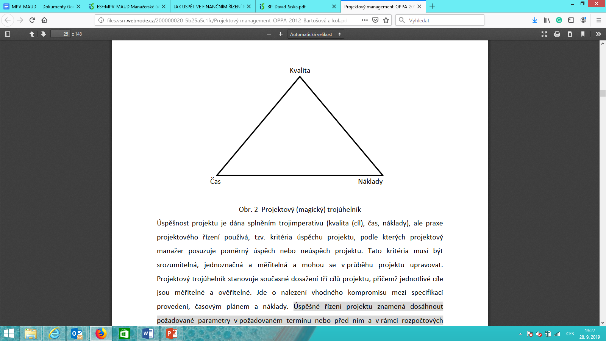
Trojimperativ
Úspěch projektu představuje splnění zadaných cílů, tzn., že každý projekt musí nalézt odpověď na tři otázky:
Co? Určení cíle a předmětu projektu –věcná dimenze.
Kdy? Určení časového harmonogramu projektu –časová dimenze.
Za kolik? Určení nákladového rozpočtu –nákladová dimenze.
Projektový trojúhelník stanovuje současné dosažení tří cílů projektu, přičemž jednotlivé cíle jsou měřitelné a ověřitelné.
Jde o nalezení vhodného kompromisu mezi specifikací provedení, časovým plánem a náklady.

Slide 36
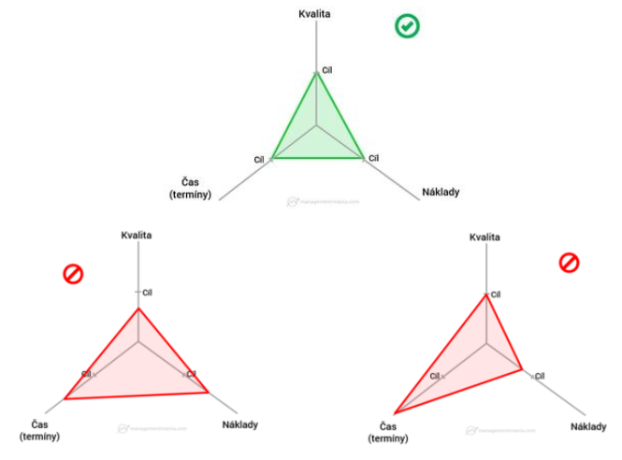
Jak poznáme úspěch projektu?
Projekt je dokončen včas, výsledek projektu je dodán podle časového harmonogramu (On Time).
Výsledek projektu je kvalitní, tzn. splnil odsouhlasené požadavky zadavatele (In Full).
Projekt je v rámci rozpočtu. Projekt dodržel předvídané odhady nákladů (On Budget).

Slide 37
Definice projektu
PROČ CÍLE
CO VÝSLEDEK
PRO KOHO CÍLOVÉ SKUPINY
KDO LIDÉ A ORGANIZACE
KDY ČASOVÝ HARMONOGRAM
JAK METODIKA
KDE MÍSTO
ZA KOLIK ROZPOČET
KDO TO ZAPLATÍ ZDROJ
KDY TO ZAPLATÍ PLATEBNÍ PODMÍNKY

Slide 38
Životní cyklus projektu
U projektů je možno rozlišovat různé fáze a většina z nich postupně prochází jednotlivými fázemi ve standardním pořadí - souhrnně se označují jako životní cyklus projektu.
Životní cyklus projektu představuje logický sled nejobecnějších úseků a fází projektu včetně definovaných stavů a podmínek pro přechod z jedné fáze do druhé.
Různé metodiky uvádějí různé dělení a různý počet fází, zpravidla čtyři až pět fází životního cyklu projektu.

Slide 39
Životní cyklus projektu
Koncepční fáze: Volba řešení úkolu formou projektu: identifikace problému, který má být projektem vyřešen, a formulace představy o tom, čeho má být projekčním řešením dosaženo –specifikace zadání projektu.
Plánovací fáze: Sestavení plánu řešení projektu: definice cílů projektu, vytvoření představy o „optimální cestě" ke zvoleným cílům, stanovení požadavků na zajištění projektu potřebnými kapacitními zdroji, sestavení projekčního týmu –vypracování plánovací dokumentace (harmonogram postupu a rozpočet).
Řešitelská fáze: Zpracování projekčního řešení: postupné zpřesňování výchozí představy o řešení zadaného problému, plnění zadání projektu.

Slide 40
Životní cyklus projektu
Implementační fáze: Implementace výsledků projekčního řešení: uvedení zdokumentované představy do života, vybudování a zprovoznění systému, který svými provozními a funkčními parametry odpovídá požadavkům specifikace zadání projektu.
Závěrečná fáze: Ukončení projektu: zhodnocení dosažených výsledků, záznam získaných zkušeností a jejich využití jako poučení pro další projekty, rozpuštění týmu –archivace záznamů.

Slide 41
1. Zahájení projektu
Analyzovány strategické potřeby organizace a vytyčeny konkrétní cíle, jichž má být dosaženo;
Rozhodnuto o způsobu zajištění těchto cílů, (vyhlášením interního projektu, nebo pořízením produktu nebo služby externě);
Vymezeny podmínky a předpoklady realizace projektu;
Jmenovány osoby, které budou za realizaci projektu v jeho životním cyklu odpovědné;
Sestaven dokument, který specifikuje záměry o realizaci projektu –Zakládací listina projektu (Project Charter);
Sestaven dokument, který specifikuje vlastnosti a funkce budoucího produktu, který je cílem projektu
Výstupem přípravných kroků zahajovací (iniciační) fáze je formulace základního návrhu dokumentu projektu.

Slide 42
Stanovení cílů projektu
Cíle v organizaci navazují na její poslání (misi) a formulovanou vizi.
Správně definované cíle splňují podmínky a principy SMART
Dosahování měřitelných cílů je měřeno a verifikováno pomocí indikátorů či metrik.
Cíle projektu představují slovní popis účelu, jehož má být prostřednictvím realizace projektu dosaženo.

Slide 43
Cíl projektu
Nová hodnota –produkt, služba nebo jejich kombinace, která je výsledkem projektu a je reprezentována popisem určitého stavu, jenž má v budoucnosti existovat.
Globální cíl projektu je obvykle jediný hlavní cíl projektu, který určuje jeho celkový směr a konečný výsledek. Je vněm obsažena strategická potřeba organizace a hlavní účel, který má být realizací projektu naplněn. Tento globální cíl je obvykle rozpracován do podrobnější hierarchické struktury dílčích cílů.

Slide 44
Cíl projektu
Definice cílů projektu by měla obsahovat tyto čtyři hlavní charakteristiky:
Popis výstupu, který má být vytvořen;
Očekávaný časový rámec zhotovení tohoto výstupu;
Měřítka, podle kterých se cíl bude považovat za splněný;
Podmínky, které upřesňují představy zadavatele o způsobu splnění tohoto cíle

Slide 45
2. Plánování projektu
Plánování projektu zpřesňuje výstupy předchozí fáze. Cílem tohoto procesu (výstupem)jsou dva závazné dokumenty
  Definice předmětu projektu: Dokument, který konstatuje, jaká práce má být vykonána k tomu, aby byl vytvořen a dodán předmět nebo služba se specifickými vlastnostmi. → CO je cílem všech aktivit
  Plán projektu: Plánem projektu rozumíme dokument, ve kterém je konstatováno, jaká práce bude vykonána a jakých přístupů a postupů bude použito k tomu, aby bylo dosaženo cíle projektu. → JAK budou probíhat
    Proč? Z jakých důvodů se projekt realizuje? Jaký problém nebo nedostatek má projekt vyřešit? Proč je třeba vynaložit prostředky a úsilí na jeho realizaci?
    Co? Co je cílem a výstupem projektu? Jaké jsou hlavní produkty nebo výstupy projektu?
    Kdo? Kdo se na realizaci projektu bude podílet? Co bude povinností jednotlivých zúčastněných v rámci projektu? Jak budou účastníci projektu organizováni?
    Kdy? Jaký je harmonogram projektu? Jaké jsou významné milníky v průběhu realizace projektu? Jaká je časová osa projektu a kdy nastanou zvláště významné body označované jako milníky?

Slide 46
Plán projektu může obsahovat např.tyto další náležitosti:
Plán řízení projektu;
Plán řízení předmětu projektu;
Plán řízení nákladů;
Plán obsazení projektu;
Plán řízení projektové komunikace;
Plán řízení subdodávek;
Plán řízení rizik;
Plán řízení kvality.
Nedílnou součástí je:
Časový rozpis projektu (harmonogram), který obsahuje všechny informace o tom, v jakých termínech a časových sledech budou práce na projektu probíhat.
Rozpočet projektu, který je rovněž nedílnou součástí Plánu projektu je časově fázovaný plán obvykle vyjádřený peněžními nebo pracovními jednotkami.

Slide 47
3. Realizace/implementace
zahrnuje činnosti, které pod vedením projektového manažera vykonává projektový tým a jsou zaměřeny na dosahování plánovaných cílů, tj. vytváření produktu.
Součástí aktivit je projektová komunikace, motivace členů týmu, řízení subdodávek, řízení kvality a řízení změn.
obsahuje aktivity, činnosti a techniky, které jsou využívány obecně pro manažerské řízení a vedení, např.:
  Vyhledávání a výběr pracovníků (vyhledávání a výběr pracovníků vhodných pro obsazování pracovních pozic realizačního týmu);
  Organizování (přidělování úkolů, definování pravomocí a odpovědností v realizačním týmu, delegování, koordinace činností a návazností úkolů);
  Vedení (leadership) (aplikace vhodného manažerského stylu vedení, vytváření efektivního komunikačního prostředí v realizačním týmu projektu, motivování, sdílení znalostí a zkušeností, rozvíjení pracovníků, vzdělávání, dohled, aj. efektivní metody vedení lidí) aj.

Slide 48
4. Kontrola projektu
Po schválení plánu a zahájení prvních realizačních prací a čerpání nákladů se aktivizuje proces projektové kontroly.
Činnost, která se zaměřuje na zjišťování a ověřování skutečného postupu projektu ve vztahu k plánu formou porovnávání kvantifikovaných hodnot (ukazatelů) s jejich předpokládaným (žádoucím) stavem
Pokud jsou při měření zjištěny odchylky proti platné verzi projektového plánu, přikročí se k vyhodnocení a doporučení nápravného postupu.

Slide 49
Monitorování a kontrola projektu (4 fáze)
Měření–zjištění konkrétního stavu sledovaných hodnot projektu, tj. vlastní zjištění stavu, ve kterém se projekt nachází;
Hodnocení–porovnání, jakou měrou tyto hodnoty splňují předpoklady stanovené Plánem projektu (Definicí předmětu projektu);
Korekce –analýza příčin odchylek a provedení okamžitých operativních zásahů(korekce nežádoucích odchylek), pokud došlo k odchylce od plánovaného (žádoucího) stavu, event. reakce na potvrzená předvídaná rizika;
Podání hlášení (reporting) o stavu projektu, event. podání informace o zjištěných indikátorech nepředvídaných rizik, která nebyla zahrnuta doplánu rizik, řídícímu orgánu (nadřízenému managementu), event. managementu zákazníka.

Slide 50
5. Uzavření projektu
Uzavření projektu je činností, při které jsou ukončeny všechny aktivity projektu, předány a schváleny výstupy projektu, vypořádány a uzavřeny všechny jeho administrativní agendy.
Závěrečné analýzy:
  Hodnocení naplnění cílů projektu
  Porovnání měřitelných výstupů (plánovaných a skutečně dosažených)
  Analýza příčin pro změny předmětu projektu
  Plnění plánu kvality
  Analýza činností, realizovaných s cílem eliminovat rizika
  Efektivita projektového managementu.

Slide 51
Administrativní uzavření projektu
Ověření a dokumentaci výstupů projektu;
Uzavření interní administrativy, účetní vypořádání nespotřebovaných zdrojů projektu;
Závěrečné uspořádání a archivace projektové dokumentace

Slide 52
Vybrané metody a nástroje projektového managementu
Obecné manažerské pro řízení projektů
  Brainstorming,
  SWOT analýza,
  Rozhodovací analýza aj.
Specifické pro projektové řízení
  dekompozici činností projektu (WBS),
  tvorba Ganttova diagramu,
  Matice odpovědností
  Logický rámec projektu (LF),
  Síťová analýza
  Vývojové diagramy

Slide 53
Dekompozice činností projektu
(WBS –Work Breakdown Structure)
Hierarchický rozpad cíle projektu na jednotlivé produkty a podprodukty až na úroveň jednotlivých pracovních balíků (činností, úloh), které musí být v průběhu projektu vytvořeny (realizovány).
Cílem je rozložit projekt najednotlivé činnosti do takové úrovně podrobnosti, aby k nim bylo možné přiřadit odpovědnosti, pracnost a časový horizont.
Proces tvorby WBS slouží k nalezení a zpřehlednění všech činností potřebných k dodání výstupů. Správně vytvořená WBS je předpokladem toho, že se nezapomene na nic důležitého, a také pojistkou, že se nebudou dělat zbytečné činnosti.
Struktura činností může být podle složitosti a rozsahu projektu různě strukturovaná a složitá -pro malé projekty může mít podobu jednoduchého seznamu činností

Slide 54
Dekompozice projektu (WBS)

Slide 55
Ganttův diagram
Představuje grafické znázornění průběhu činností v čase (souběžnost a návaznost).
Ganttův diagram zobrazuje ve sloupcích (horizontálně) časové období, ve kterém se plánuje.
Podle délky plánovaného projektu se zobrazuje období v odpovídající podrobnosti (roky, měsíce, týdny, dny).
V řádcích (vertikálně) se pak zobrazují dílčí aktivity (někdy nazývány jako úkoly) -tedy kroky, činnosti nebo podprojekty a to v takovém pořadí, které odpovídá jejich logickému sledu v plánovaném projektu (viz WBS). Délka trvání dané aktivity je pak vztažena k časovému období.

Slide 56
Ganttův diagram
Ganttův diagram je v projektovém managementu používán velmi často –je jednoduchý, dá se snadno vytvořit i bez specializované softwarové podpory.
V softwarové podpoře je rozšířen o možnosti všech typů vazeb s překryvy a prodlevami, možností znázornění kritické cesty i nástroji pro porovnání odchylek skutečného stavu oproti plánu (baseline).
Využívá se zejména pro komunikaci, jednání a diskusi.
Co může být v řádcích Ganttova diagramu: činnosti, kroky, projekty, subprojekty
Co může být ve sloupcích Ganttova diagramu: roky, měsíce, týdny, dny, (hodiny)

Slide 57
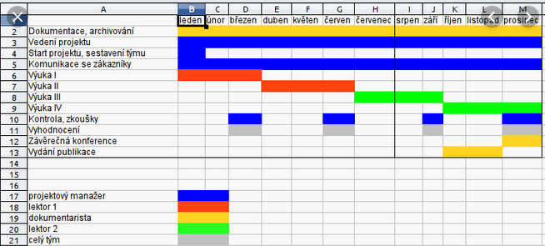
Ganttův diagram

Slide 58
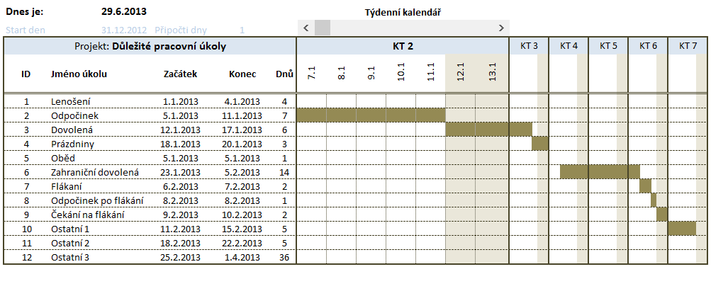
Ganttův diagram

Slide 59
Matice odpovědností
Metoda používaná pro přiřazení a zobrazení odpovědností jednotlivých osob či pracovních míst v projektu jednotlivým dílčím úkolům nebo činnostem formou matice.
Odpovědnosti jsou v matici zpravidla ve sloupcích a činnosti zpravidla v řádcích.

Slide 60
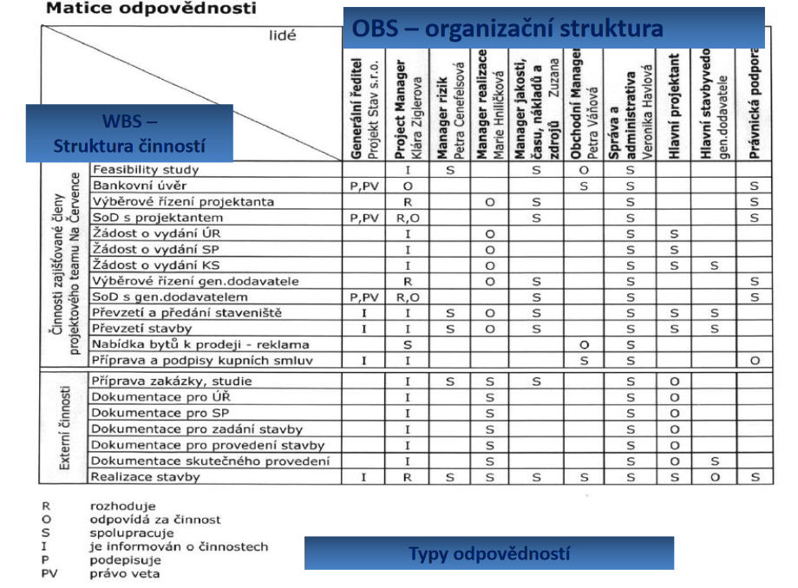

Slide 61
Metody síťové analýzy
Používají se v případech, kdy je třeba analyzovat nebo optimalizovat nějakou síť vzájemně propojených a souvisejících prvků.
Soustředí se na výpočet nebo optimalizaci kritické cesty mezi jednotlivými prvky (nejdelší možná cesta z počátečního bodu grafu do koncového bodu grafu. Každý projekt má minimálně jednu kritickou cestu).
Mezi základní metody síťové analýzy patří:
  Metoda kritické cesty CPM (Critical Path Method)
  Metoda PERT (Program Evaluation and Review Technique)

Slide 62
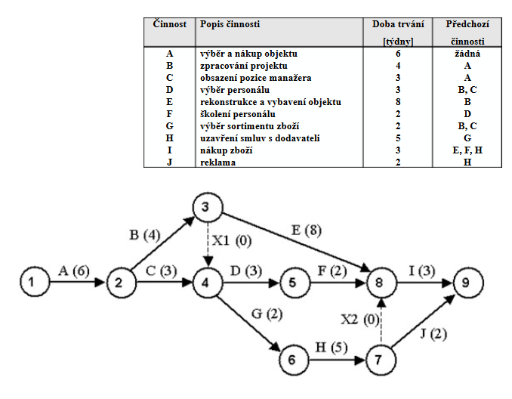
Příklad

Slide 63
Paretova analýza
Podle Paretova pravidla 80 % problémů bývá způsobováno pouze 20 % příčin. Zaměříme-li se na 20 % z celkových 100 % příčin, můžeme dosáhnout významných úspěchů při řízení projektů a zlepšování kvality.
80 % příjmů podniku pochází od 20 % zákazníků;
20 % výrobků generuje 80 % zisku;
20 % možných příčin generuje 80 % problémových situací např. ve výrobě.
Obecně lze Paretovo pravidlo 80/20 vyjádřit následovně: 20 % příčin způsobuje 80 % výsledků.
Prakticky to znamená, že při řízení, rozhodování či plánování je třeba soustředit se především na oněch kritických 20 %, čímž lze dosáhnout 80 % možného efektu.

Slide 64
LOGICKÝ RÁMEC PROJEKTU
postup, který umožňuje navrhnout a uspořádat základní charakteristiky projektu ve vzájemných souvislostech
Metoda logického rámce ověřuje projekt z hlediska vhodnosti a přiměřenosti pro řešení daného problému a dále z hlediska proveditelnosti a trvalé udržitelnosti projektu.
Logický rámec lze přirovnat k projektu v koncentrované podobě (má ustálený vzhled).
Celý projekt je jasně a srozumitelně popsán na jediném listu papíru.
Vytváří se na začátku projektu -k zachycení smyslu projektu, stanovení ukazatelů jeho úspěšnosti a hrubý nástin řešení.

Slide 65
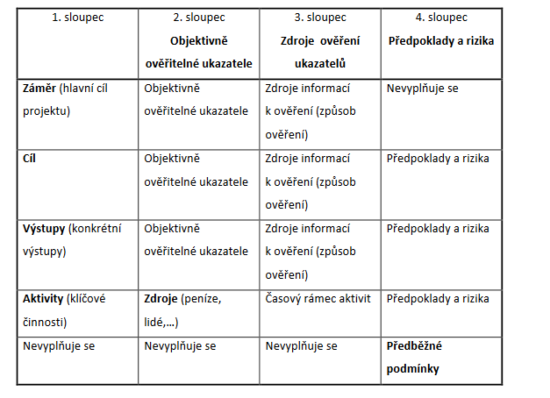
Měřitelné ukazatele…čeho bylo dosaženo
Jak, kdy, jakým způsobem bude zdokumentováno (dotazníky, smlouvy,..)
Co podmiňuje realizaci projektu
Důvod realizace projektu PROČ
ČEHO chceme dosáhnout
JAKÉ změny chceme dosáhnout
Aktivity týmu

Slide 66
Logika
Vertikální logika
Jestliže provedeme tyto klíčové činnosti(...), dosáhneme těchto konkrétních výstupů; nebo jaké klíčové aktivity a činnosti vedou k očekávaným výstupům a výsledkům?
Jestliže jsme dosáhli těchto konkrétních výstupů (...), lze očekávat, že s jejich pomocí dosáhneme požadovanou změnu –dosáhneme specifického cíle (účelu projektu); nebo jak očekávané výstupy a výsledky přispějí k dosažení specifického cíle (účelu projektu)?
Jestliže bylo dosaženo této změny –specifického cíle (...), lze očekávat, že přispívá k naplnění hlavního cíle (záměru.....); nebo jak specifický cíl přispěje k naplnění hlavního cíle (záměru) projektu?
Horizontální logika
Přiřazuje dle jednotlivých úrovní –cílům, účelu, výsledkům či aktivitám projektu –tzv. objektivně ověřitelné ukazatele a zdroje, u kterých bude možné pro tyto ukazatele získat objektivní informace a za jejichž pomoci bude možné provést ověření dosažení stanovených ukazatelů.

Slide 67
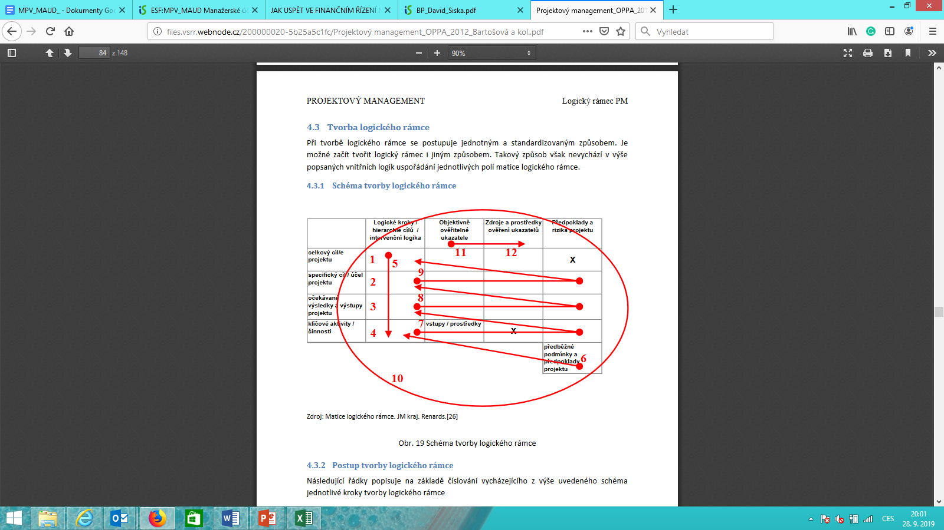
Schéma tvorby logického rámce
Definování celkového (obecného) cíle projektu
Definování specifických cílů / účelu projektu
Definování výstupů a výsledků projektu
Definování (klíčových) aktivit a činností projektu
Kontrola vertikální logiky sloupce („příčina –důsledek“
Definování nutných předběžných předpokladů a podmínek projektu jako celku
Definování nutných předpokladů a existujících rizik ovlivňujících realizaci navržených aktivit a činností
Definování nutných předpokladů a existujících rizik ovlivňujících dosažení výstupů a výsledků projektu pomocí aktivit a činností
Definování nutných předpokladů a existujících rizik ovlivňujících dosažení specifických cílů a účelu projektu pomocí výstupů a výsledků
Kontrola platnosti vertikální logiky sloupce 1 a horizontální logiky po řádcích
Definování operabilních (SMART) ukazatelů a indikátorů projektu popisujících celkový cíl, specifické cíle a účel, výsledky a výstupy, aktivity a činnosti projektu
Definování zdrojů pro objektivní ověření dosažení ukazatelů a indikátorů projektu

Slide 68
Principy stanovování ukazatelů a indikátorů
OPERABILNÍ = KVANTIFIKOVATELNOST A MĚŘITELNOST
S-Specific určitý / konkrétní
M-Measurable měřitelný / kvantifikovatelný
A-Achievable dosažitelný / ovlivnitelný
R-Relevant / Realistic reálný
T-Time-managed termínovanost (s vazbou na délku projektu)

Slide 69
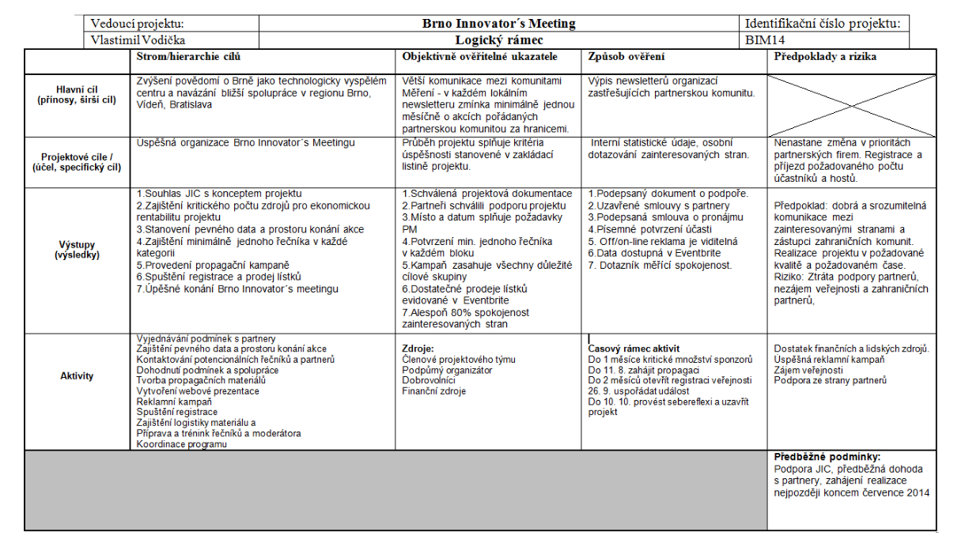

Slide 70
Zpracování projektové žádosti

Slide 71
Typy projektů
Tvrdé (investiční)
Zaměřeny na pořizování dlouhodobého hmotného a nehmotného majetku. Koncentrují se tedy zejména např. na nákup, výstavbu či rekonstrukci nemovitosti, budování infrastruktury, nákup nových technologií aj.
Měkké (neinvestiční)
Zaměřují se na „investice“ do lidských zdrojů, např. na podporu vzdělávání (celoživotní vzdělávání, rekvalifikace, specifické formy vzdělávání), zaměstnanosti, sociální integraci, rovné příležitosti, apod. Rozpočet neinvestičních projektů tvoří zejména osobní náklady, náklady na cestovné

Slide 72
Struktura projektové žádosti
Identifikace žádosti
Popis projektu (cíl, postup, výstupy)
Popis cílové skupiny
Klíčové aktivity (musí být uskutečnitelné, navazovat na sebe či se překrývat, nevylučovat se)
Harmonogram realizace projektu
Řízení rizik (rizikové faktory – závažnost – pravděpodobnost výskytu)
Realizační tým
Rozpočet projektu
(monitorovací indikátory, udržitelnost projektu, publicita,…)

Slide 73
Přílohy projektové žádosti (např.)
Čestné prohlášení žadatele
Doložení právní subjektivity žadatele
Podklady pro posouzení finančního zdraví (Rozvaha, VZaZ, ..)
SWOT analýza
Logický rámec
Studie proveditelnosti
Analýza nákladů a přínosů (Cost-Benefit Analysis -CBA) - Metodika pro vyhodnocení, co pozitivního projekt přináší a co si naopak bere jak po finanční stránce, tak po stránce společenské.

Slide 74
Studie proveditelnosti (Feasibility Study)
nástroj ke zdůvodnění projektu z ekonomického, právního a technického hlediska ve vazbě na konkrétní cíle daného projektu
k posouzení uskutečnitelnosti a životaschopnosti projektu
popisuje finanční stránku všech aktivit a hodnotí efektivitu vynaložených prostředků
Cca 20 – 50 stran

Slide 75
Studie proveditelnosti
Formální náležitosti studie – identifikační údaje o zadavateli, zpracovateli studie, kontaktní osoby, účel studie;
Stručné vyhodnocení projektu – hlavní závěry, které vyplývají ze studie proveditelnosti, zejména zhodnocení finanční efektivity projektu, jeho realizovatelnost z hlediska kritérií efektivity a výsledky analýzy rizik;
Stručný popis podstaty projektu a jeho etap – komplexní popis hlavních charakteristik projektu a jeho etap;
Analýzy trhu, odhad poptávky, marketingová strategie a marketingový mix – zahrnuje popis všech marketingových aspektů projektu;
Management projektu a řízení lidských zdrojů –základní činnosti, metody a nástroje vztahující se k řízení projektů;
Technické a technologické řešení projektu – zahrnuje všechny podstatné technické a technologické aspekty projektu – varianty řešení;
Dopad projektu na životní prostředí;
Zajištění dlouhodobého majetku – struktura dlouhodobého majetku, výše investičních nákladů, servisní podmínky apod.
Řízení pracovního kapitálu (oběžný majetek) – vymezení struktury a velikosti oběžného majetku;
Finanční plán a analýza projektu – základní kalkulace a analýza BEP a finanční plán projektu v požadované struktuře;
Hodnocení efektivity a udržitelnosti projektu;
Řízení rizik – vymezení největších zdrojů rizika v projektu, uvedení jejich pravděpodobnosti a opatření na jejich snížení;
Harmonogram projektu – časový plán jednotlivých činností a fází projektu;
Podrobné závěrečné hodnocení projektu – komplexní závěr, který zahrnuje výsledné posouzení projektu podle požadovaných kritérií a vyjádření k realizovatelnosti a finanční rentabilitě projektu.

Slide 76
Závěrečná zpráva projektu (může obsahovat..)
Věcná část
Finanční část
Popis realizace projektu včetně dodržování jeho harmonogramu (vývoj klíčových aktivit)
Kvalitativní a kvantitativní výstupy projektu
Přínos pro cílovou skupinu (dopad projektu)
Celkové zhodnocení realizace (byly naplněny cíle…?
Popis změn v projektu
Závěrečná finanční zpráva – zpráva o čerpání rozpočtu projektu
Přehled čerpání způsobilých nákladů
Soupiska účetních dokladů
Kopie účetních dokladů (např. nad 5 000 Kč)
Rozpis mzdových nákladů realizačního týmu
Výpis z bankovního účtu
Přehled uzavřených výběrových řízení
Další přílohy dle relevance

Slide 77
Účtování v neziskovém sektoru
3. blok / 2. 11. 2019

Slide 78
Účetnictví
informační systém, který poskytuje základní informace o finančních aktivitách a stavu majetku účetní jednotky (tj. právnické osoby)
Činnost vedoucí ke zjištění stavu a změn majetku a jeho zdrojů, výsledku hospodaření za určité období
Písemné zaznamenávání informací o hospodářských jevech podniku
účetnictví musí být (§ 8, 563/1991 Sb., zákona o účetnictví):
  správné (neodporuje zákonu),
  úplné (obsahuje vše),
  průkazné (navázáno na skutečnost),
  srozumitelné (nadáno schopností jednoznačně určit informace),
  trvalé (uchovatel informací).

Slide 79
Účel účetnictví
Přehled pro majitele, zakladatele, zřizovatele
Podklady pro řízení organizace
Poklady pro dárce, poskytovatele dotací, grantů,
Evidence pro daňové přiznání
Zákonem daná povinnost
Zájem statistik (zákonná povinnost)
Zájem konkurence

Slide 80
Účetnictví musí poskytovat informace
o stavu a pohybu majetku a jeho zdrojích financování
Podnikatel musí mít přehled například o stavu peněžních prostředků, o tom, kolik Kč má dostat zaplaceno od odběratelů, a naopak, kolik Kč dluží dodavatelům a jiným subjektům, jaká část majetku je financována z vlastních zdrojů apod.
o nákladech, výnosech a s tím souvisejícím výsledkem hospodaření účetní jednotky.
Při jakémkoliv podnikání je potřeba mít přehled o výši prostředků do podnikání vložených a o dosažených výsledcích podnikatelské činnosti, aby podnikatel věděl, zda se mu vyplatí provozovat podnikatelskou činnost či nikoliv.

Slide 81
Kdo vede účetnictví
V §1 ZU se uvádí: „účetní jednotky uvedené v § 1 odst. 2 písm. b) jsou povinny vést účetnictví ode dne svého vzniku až do dne svého zániku“
Účetní jednotkou je každá organizace – právnická osoba.
NNO je právnická osoba a z toho plyne, že má povinnost vést účetnictví. A to i tehdy, když neplyne povinnost podat daňové přiznání.

Slide 82
Kdo nevede účetnictví
Podnikající fyzické osoby, které nejsou zapsané v obchodním rejstříku (obrat nepřesáhl 6 mil Kč) – řídí se zákonem o daních z příjmů
  Vedou Daňovou evidenci: evidence příjmů a výdajů
  Vedou Evidenci příjmů: evidují pouze příjmy (výdaje se vypočtou stanovením procenta – paušálem)

Slide 83
Uživatelé účetních informací
Interní
Externí
Majitelé
Manažeři
Zaměstnanci
Finanční úřad
Zdravotní pojišťovna
Správa sociálního zabezpečení
Banka
Obchodní partneři
Klienti
Dárci…

Slide 84
Legislativní úprava účetnictví pro NNO
zákon č. 563/1991 Sb., o účetnictví ve znění pozdějších předpisů
vyhláška č. 504/2002 Sb., kterou se provádějí některá ustanovení zákona o účetnictví pro účetní jednotky, jejichž hlavním předmětem činnosti není podnikání
české účetní standardy pro účetní jednotky, u kterých hlavním předmětem činnosti není podnikání (standardy č. 401 – 413)
vnitřní předpisy organizace (stanovy, organizační řád...)
vnitřní směrnice organizace (o finančním řízení, o účetnictví...)

Slide 85
Vyhláška Č. 504/2002 Sb.
stanoví:
  rozsah a způsob sestavování účetní závěrky
  uspořádání a obsahové vymezení položek majetku
  uspořádání a obsahové vymezení nákladů a výnosů
  směrnou účtovou osnovu
  účetní metody
  …
řídí se jí:
  politické strany a hnutí
  spolky
  církve a náboženské společnosti
  obecně prospěšné společnosti
  zájmová sdružení PO
  nadace, nadační fondy, ústavy
  společenství vlastníků jednotek
  veřejné vysoké školy
  jiné účetní jednotky…

Slide 86
České účetní standardy
401 – účty, účtování na účtech, vnitroorganizační účetnictví
402 – otevírání a uzavírání účetních knih a účetní závěrka
403 – inventarizační rozdíly
404 – kursové rozdíly
405 – deriváty
406 – cenné papíry, podíly a směnky
407 – opravné položky k pohledávkám, rezervy
408 – krátkodobý finanční majetek a úvěry
409 – dlouhodobý majetek
410 – zásoby
411 – zúčtovací vztahy
412 – náklady a výnosy
413 – vlastní zdroje a dlouhodobé závazky
(metody a postupy vedení a zpracování účetnictví)

Slide 87
Účetnictví NNO
NNO musí plně respektovat zákon o účetnictví
(přechod od výdajového k akruálnímu principu)
- výdajový princip (účtuji v okamžiku, kdy dojde ke změně stavu finančních prostředků)
výdaj: skutečně vydané prostředky
příjem: skutečně přijaté prostředky
- akruální princip (účtuji v okamžiku, kdy událost nastala – bez ohledu na změnu stavu finančních prostředků)
náklad: vznikají spotřebou zdrojů v peněžním vyjádření, neznamenají nutně výdaj prostředků
výnos: hmotné toky v peněžním vyjádření, neznamenají nutně příjem prostředků
jednoduché účetnictví X podvojné účetnictví
(zjednodušený X úplný rozsah)

Slide 88
Jednoduché účetnictví
  upraveno zákonem o účetnictví
  mohou vést vybrané NNO:
    spolek a pobočný spolek, odborová organizace, organizace zaměstnavatelů, církve a náboženské společnosti a honební společenstva
  za předpokladu, že:
    nejsou plátcem DPH;
    jejich celkové příjmy nepřesáhnou 3 mil. Kč;
    hodnota jejich majetku nepřesáhne 3 mil. Kč.
předmětem jsou příjmy a výdaje, majetek a závazky
Účetní knihy:
peněžní deník
kniha pohledávek a závazků
pomocné knihy o ostatních složkách majetku
přehled o majetku a závazcích a přehled o příjmech a výdajích

Slide 89
Zjednodušený rozsah účetnictví
upraveno zákonem o účetnictví a zmiňovanou vyhláškou
  mohou vést vybrané NNO:
    spolek a pobočný spolek, odborová organizace, organizace zaměstnavatelů, církve a náboženské společnosti, honební společenstva, obecně prospěšné společnosti, nadační fondy, ústavy, společenství vlastníků jednotek a bytová a sociální družstva
  za předpokladu, že naplňují atributy mikro a malých účetních jednotek
splňuje alespoň dvě ze tří kritérií:
- aktiva celkem nižší jak 9 mil. Kč (resp. 100 mil. Kč)
- roční úhrn čistého obratu nižší jak 18 mil. Kč (resp. 200 mil. Kč)
- průměrný počet zaměstnanců v průběhu účetního období 10 a méně (resp. 50 a méně)
„zjednodušený“ účetní rozvrh – pouze účtové třídy a účtové skupiny
možnost amerického deníku – spojení hlavní knihy a účetního deníku
netřeba účtovat o předvídatelných a možných ztrátách a ziscích
zjednodušený rozsah účetní závěrky

Slide 90
Účetnictví v plném rozsahu
  upraveno zákonem o účetnictví a zmiňovanou vyhláškou
  v podstatě tak, jak je zvykem pro ziskové organizace
    „lepší“ uspořádání dat – více přehledné...
    více výkazů, které jsou více podrobné…
účetnictví v plném rozsahu poskytuje údaje, se kterými se následně lépe pracuje při případné analýze ekonomického chodu organizace
některé neziskové organizace však „dokonalé“ výkazy nepotřebují a z toho důvodu volí jednodušší formu vedení účetnictví
„úplný“ účetní rozvrh – odlišnosti proti rozvrhu v ziskovém sektoru
práce účetním deníkem a hlavní knihou

Slide 91
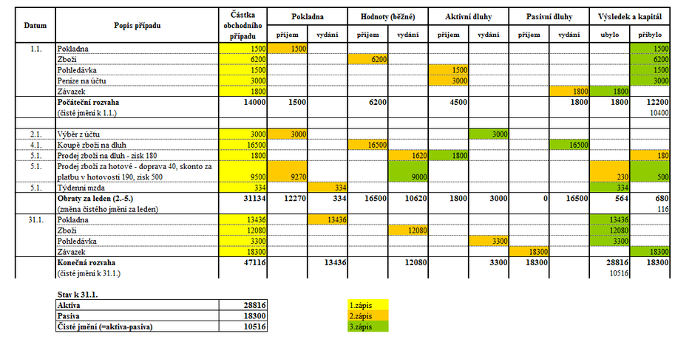
Potrojné účetnictví

Slide 92
Účetní závěrka
Vyvrcholením účetních prací za celé účetní období je účetní závěrka.
Té předchází účetní uzávěrka, která zahrnuje celou řadu činností od inventarizace, zjištění výsledku hospodaření (dále jen „VH“) až po uzavření všech účtů.
Účetní závěrku tvoří rozvaha, výkaz zisku a ztráty (dále jen „VZZ“) a příloha.

Slide 93
Účetní výkazy – účetní závěrka
  výkaz zisku a ztráty (údaje o nákladech a výnosech za rok činnosti organizace) přizpůsoben pro členění nákladů na hlavní a doplňkovou činnost
  rozvaha (bilance) – základní přehled o majetku organizace a způsobu jeho krytí
  příloha účetní závěrce – „doprovodný text k účetní závěrce“
  (přehled o peněžních tocích) – výkaz o změnách finančních prostředků podniku
  (přehled o změnách vlastního kapitálu) - …
  zveřejnění ve sbírce listin veřejných rejstříků, resp. ve výroční zprávě (pokud musí mít účetní závěrku ověřenou auditorem)

Slide 94
Povinnost zveřejnit účetní závěrku…
Od 1. 1. 2014 nabyl platnosti zákon o veřejných rejstřících právnických osob. Rejstříkový zákon nařizuje ukládat do sbírky listin účetní závěrky osobám, kterým to přikazuje zákon č. 563/1991 Sb. o účetnictví.
Pro všechny neziskové organizace vznikla povinnost zasílat výkazy do rejstříku, ve kterém byla organizace dle nového NOZ zapsána!
ALE!!
Daňové přiznání není povinen podat veřejně prospěšný poplatník, pokud má pouze příjmy, které nejsou předmětem daně (příjmy z hlavní činnosti, je-li ztrátová, dotace, příspěvky), příjmy od daně osvobozené (členské příspěvky) nebo příjmy, z nichž je daň vybírána srážkou podle zvláštní sazby daně (úroky).

Slide 95
Jak musí vést NNO účetnictví?
NNO musí ke dni účetní závěrky vykázat oddělené výnosy, náklady a výsledek hospodaření za hlavní a vedlejší činnosti (více viz vyhláška č. 504/2002 Sb.).
Účetnictví musí být nastaveno tak, abychom toho byli schopni už v průběhu roku.
Více variant, jak na to:
  Zřízení zakázek, středisek
    účetnictví jako šatní skříň, co zásuvka, to projekt,..
    zdroj financování je středisko, doklad se účtuje na jednotlivé zakázky..
  Analytické účtování
  Rozbory mimo účetnictví, „na papíře“

Slide 96
Podnikání neziskových organizací
NNO má obecně 2 druhy činnosti:
  Hlavní činnost je ta, pro kterou byla nevýdělečná organizace zřízena.
  Hospodářská činnost je stanovena ve statutu či ve zřizovací listině jako jiná než hlavní činnost, která může být činností doplňkovou, vedlejší nebo podnikatelskou. Neměla by omezit činnost hlavní.

Slide 97
Podnikání NNO? CO ŘÍKÁ NOZ?
§ 217: Vedle hlavní činnosti může spolek vyvíjet též vedlejší hospodářskou činnost spočívající v podnikání nebo jiné výděleční činnosti, je-li její účel v podpoře hlavní činnosti nebo v hospodárném využití spolkového majetku. Zisk z činnosti spolku lze použít pouze pro spolkovou činnost včetně správy spolku…..
Z hlavní činnosti spolku je vyloučeno:
  - Podnikání (samostatně vykonávaná výdělečná činnost na vlastní účet a odpovědnost, soustavně, za účelem dosažení zisku, na základě živnostenského či jiného oprávnění.
  - Jiná výdělečná činnost (slouží k podpoře HČ nebo k hospodárnému využití majetku): činnost, která nemá známky podnikání, i když tvoří zisk, např. není vykonávána soustavně.

Slide 98
Zdanění NNO
NNO jsou zdaňovány v tzv. specifickém daňovém režimu
    stát poskytuje NNO určité výhody – nepřímá podpora státem
NOZ a veřejná prospěšnost – původní koncept vs. skutečnost
(„veřejně prospěšný poplatník“ vymezený dle právní formy)
(negativní vymezení)
proč specifický daňový režim?
  NNO snižují výdaje státu
  NNO představují dodatečné přínosy pro společnost
  (poskytují služby za nulové nebo zvýhodněné ceny)

Slide 99
Funkce zdaňování neziskových organizací
Alokační funkce.
Jedná se o nepřímou veřejnou podporu, kdy stát poskytuje neziskovým organizacím daňové úlevy a vzdává se tak části svých příjmů, a to ve prospěch vybraných činností, které považuje za vhodné/nutné podporovat.
Stimulační funkce.
Prostřednictvím vybraných nastavení (vytváření kontrolních mechanismů, transparentnost) může stát daňovou politikou ovlivňovat činnost a chování neziskových organizací.
Regulační funkce.
Stát dále může nastavením mechanismů zdaňování regulovat chování neziskových organizací. Jedná se například o zákaz podnikání pro neziskové organizace, omezení jejich investiční činnosti, zamezení politické činnosti aj.

Slide 100
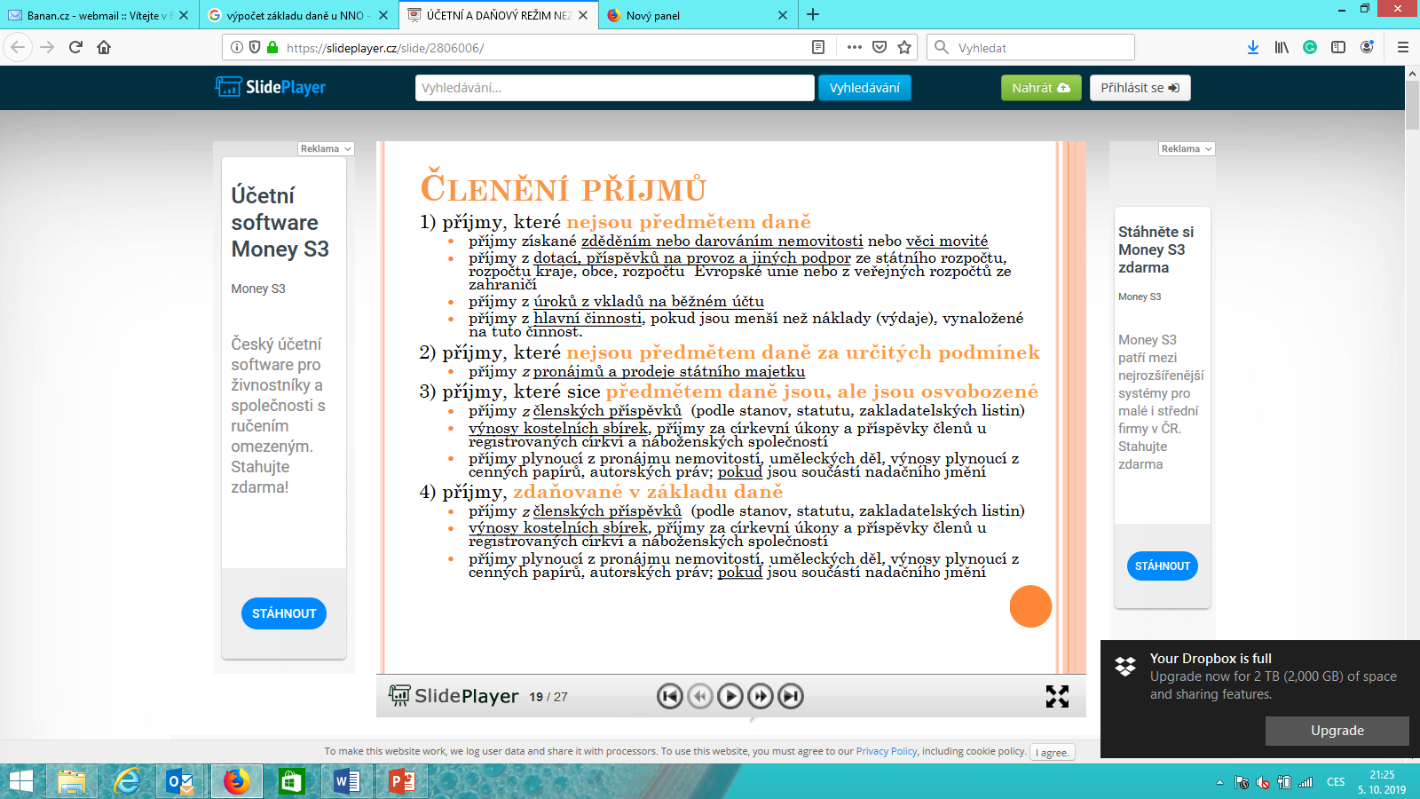
Členění příjmů pro výpočet DPPO

Slide 101
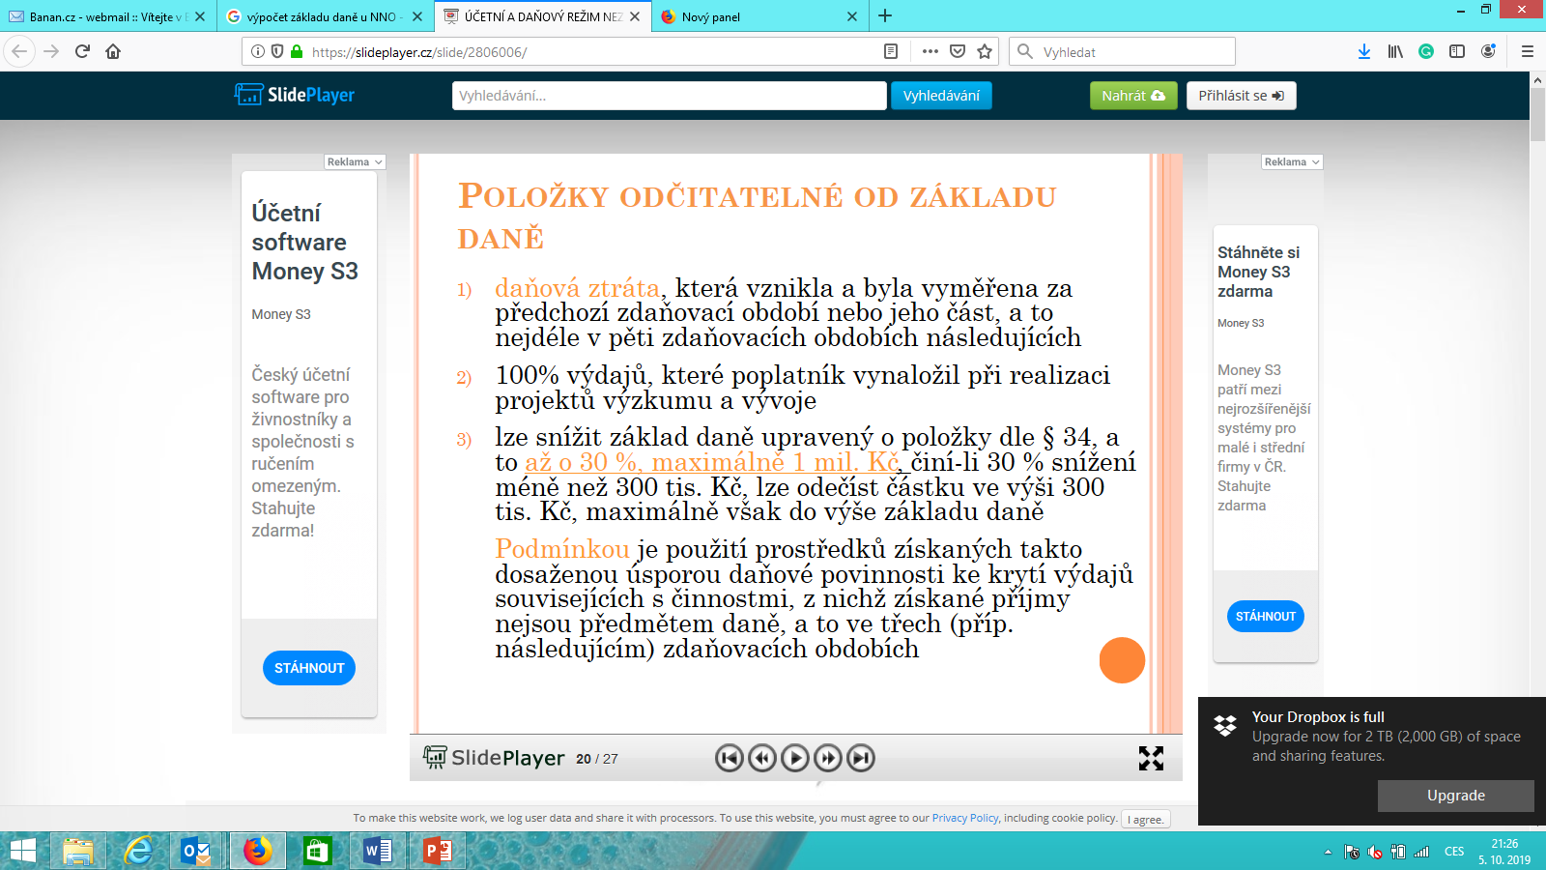
Položky odčitatelné od základu daně

Slide 102
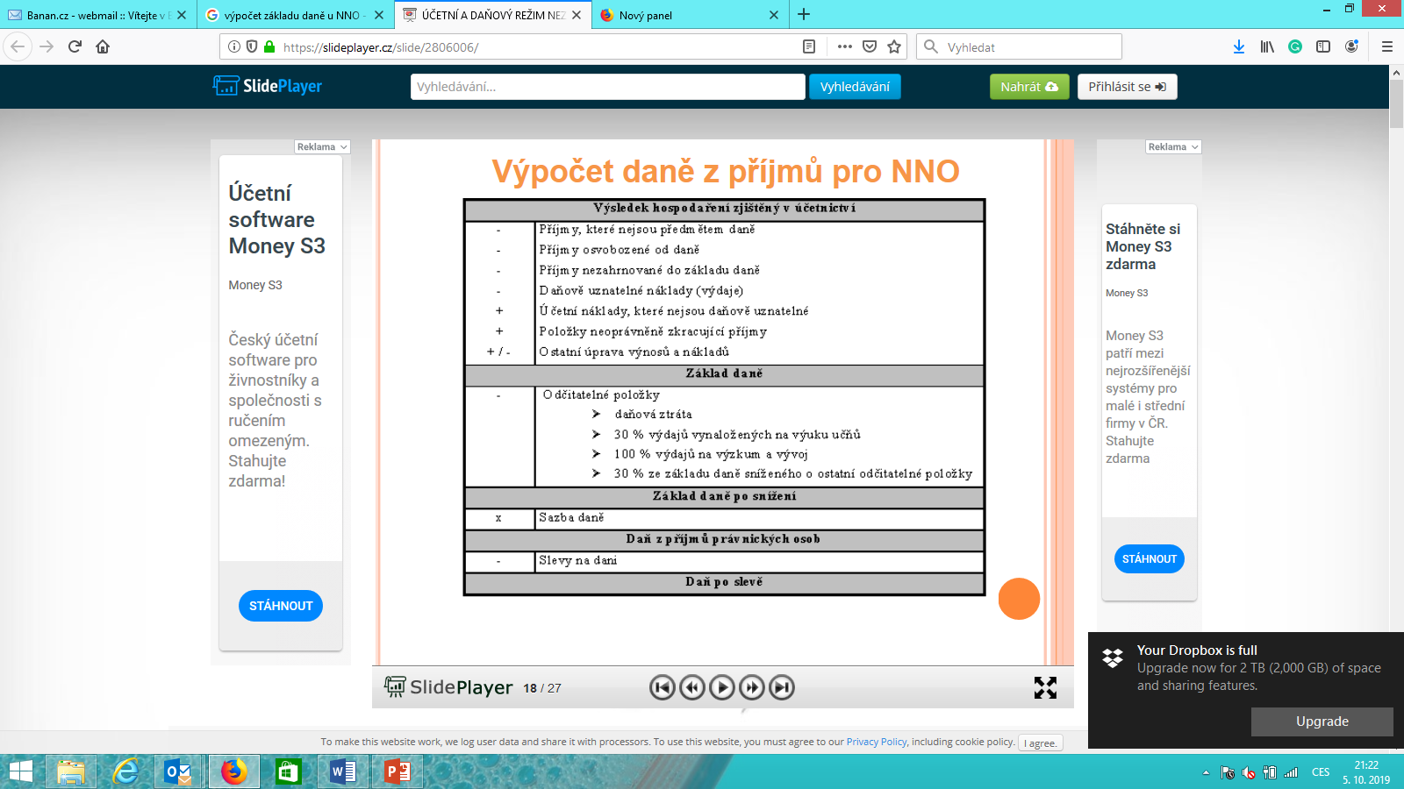
Daň z příjmu PO

Slide 103
Příklad na snížení základu DPPO
ZD | 250 000,- | 400 000,- | 3 000 000,- | 4 000 000,-
30 % ze ZD | 75 000,- | 120 000,- | 900 000,- | 1 200 000,-
Mohu odečíst | 250 000,- | 300 000,- | 900 000,- | 1 000 000,-
Upravený ZD | 0,- | 100 000,- | 2 100 000,- | 3 000 000,-

Slide 104
Vedení účetnictví pro správné stanovení základu daně
NO má možnost ovlivnit svůj daňový základ. Ten může snížit, pokud vhodně vymezí obsah hlavní a hospodářské činnosti ve stanovách. Příjmy z některých činností totiž vůbec nemusí být předmětem daně. Způsob vymezení činností ve stanovách žádný předpis neupravuje.
Odděleně evidovány náklady a výnosy podle jednotlivých druhů činností (využívat střediska nebo analytické účty)

Slide 105
Vedení účetnictví: §18a(3) – členění činností
U veřejně prospěšného poplatníka se splnění podmínky uvedené v odstavci 1 písm. a) posuzuje za celé zdaňovací období podle jednotlivých druhů činností.
Pokud jednotlivá činnost v rámci téhož druhu činnosti je prováděna jak za ceny, kdy dosažené příjmy jsou nižší nebo rovny než související výdaje (náklady) vynaložené na jejich dosažení, zajištění a udržení, tak za ceny, kdy dosažené příjmy jsou vyšší než související výdaje (náklady) vynaložené na jejich dosažení, zajištění a udržení, jsou předmětem daně příjmy z těch jednotlivých činností, které jsou vykonávány za ceny, kdy příjmy převyšují související výdaje.

Slide 106
Členění činnosti - §18a(4) –členění činností
Veřejně prospěšný poplatník je povinen vést účetnictví tak, aby nejpozději ke dni účetní závěrky byly vedeny odděleně příjmy, které jsou předmětem daně, od příjmů, které předmětem daně nejsou, nebo předmětem daně jsou, ale jsou od daně osvobozeny. Obdobně to platí pro vedení výdajů (nákladů) – střediska, zakázky, nákladové okruhy…

Slide 107
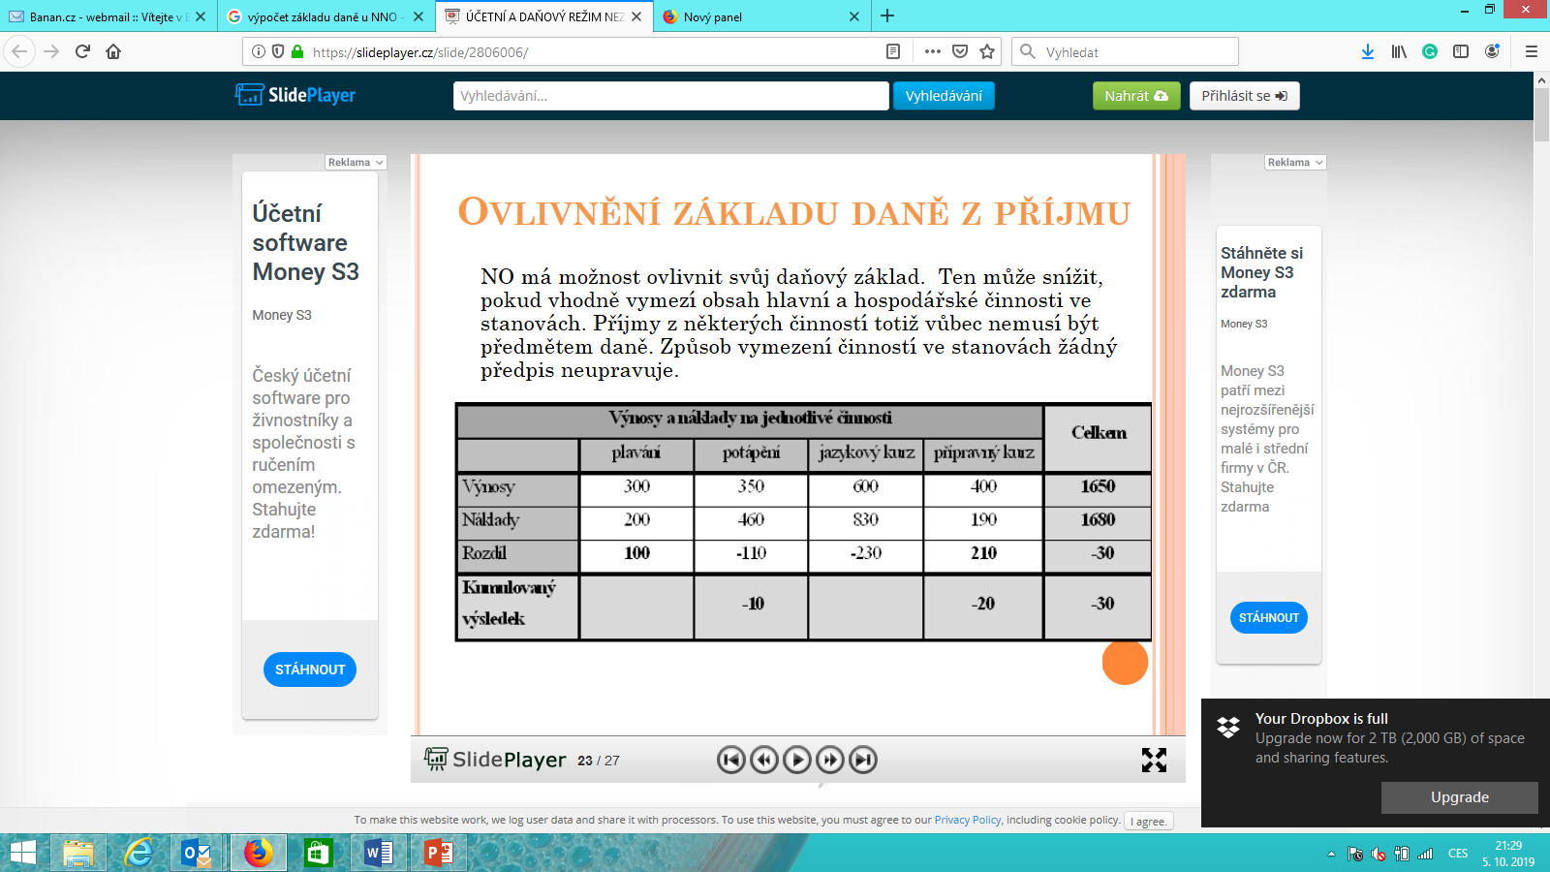
Vedení účetnictví pro správné stanovení základu DPPO

Slide 108
Finanční analýza
Je soubor činností, jejichž cílem je zjistit a komplexně vyhodnotit finanční situaci podniku.
Soubor finančních ukazatelů, který je hlavním zdrojem informací pro sestavování finančních plánů v různých časových úsecích či pro strategická rozhodnutí, směřující k ekonomické stabilitě firmy.
Jejím úkolem je rozpoznat zdraví podniku, odhalit slabé stránky a identifikovat silné stránky.
Vychází především z dat minulých let, ale je podkladem pro kroky k rozhodování do budoucnosti.
Ukazatelů, díky kterým se hodnotí finanční zdraví organizace, existuje velké množství → ne všechny je vhodné/možné použít u NNO

Slide 109
Základní ukazatele
Pro organizaci je velmi důležitá hospodárnost, tzn. měření a minimalizace nákladů.
Případný zisk z činnosti organizace není rozdělován a slouží jako zdroj k dalšímu naplňování poslání organizace.
Proto se sledují zejména ukazatele vývoje:
  výnosů a nákladů v čase
  počtu klientů v čase
  majetkových položek v čase
  velikosti potřebných zdrojů v čase
  počtu zaměstnanců a dobrovolníků v čase

Slide 110
Fundamentální a technická finanční analýza
FFA
TFA
spíše se zabývá kvalitativními údaji o podniku.
využívá se při ní odborných zkušeností, expertních odhadů a intuice.
tato metoda se upřednostňuje při velkých změnách podmínek, které vylučují využití extrapolačních metod v rámci technické analýzy.
zabývá se kvantitativními údaji a je založena na matematicko-statistických metodách.
V oblasti elementárních metod se jedná o analýzu vertikální a horizontální.
  V rámci vertikální analýzy se hodnotí vývoj jednotlivých prvků.
  K nástrojům u horizontální analýzy patří časové řady a rozpoznání.

Slide 111

Elementární metody TFA
analýza absolutních ukazatelů
analýza poměrových ukazatelů
analýza soustav ukazatelů
analýza rozdílových ukazatelů

Slide 112
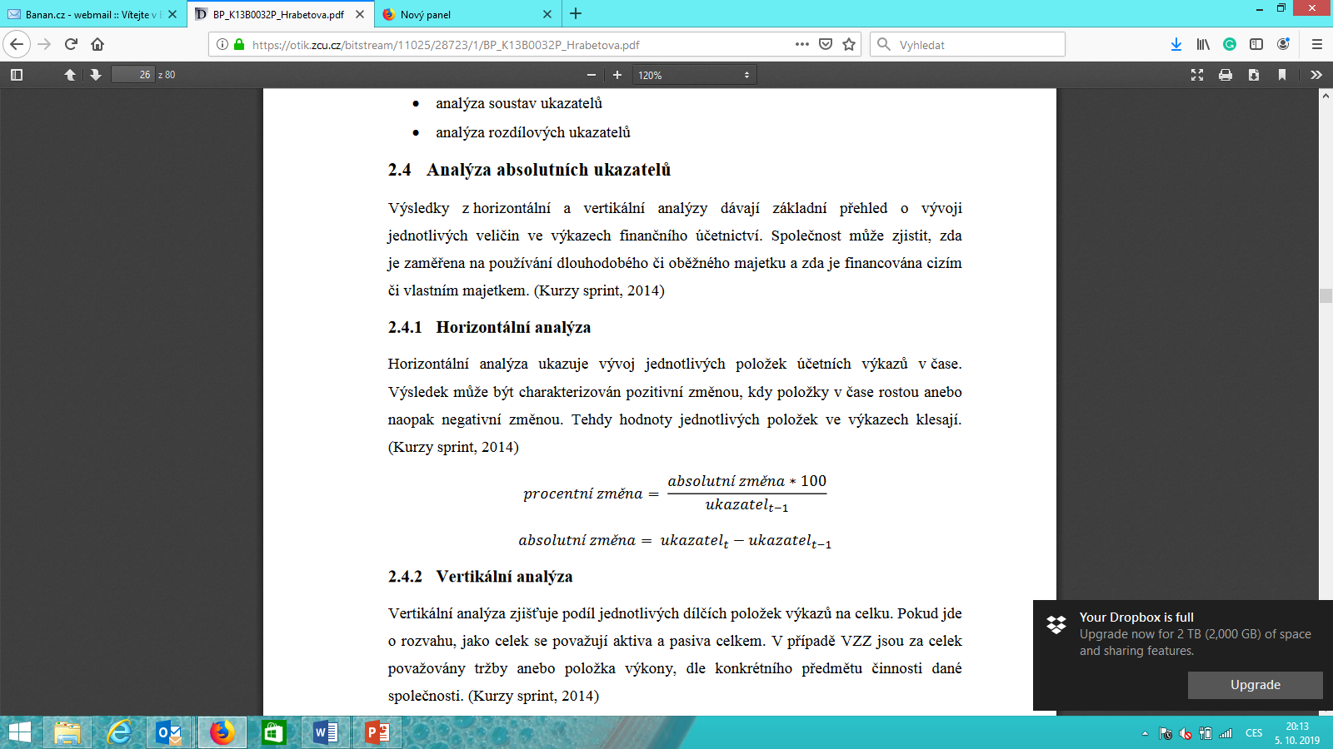
Analýza absolutních ukazatelů
základní přehled o vývoji jednotlivých veličin ve výkazech finančního účetnictví.
HA: vývoj jednotlivých položek účetních výkazů v čase.
VA: podíl jednotlivých dílčích položek výkazů na celku.
Pokud jde o rozvahu, jako celek se považují aktiva a pasiva celkem. V případě VZZ jsou za celek považovány tržby anebo položka výkony

Slide 113
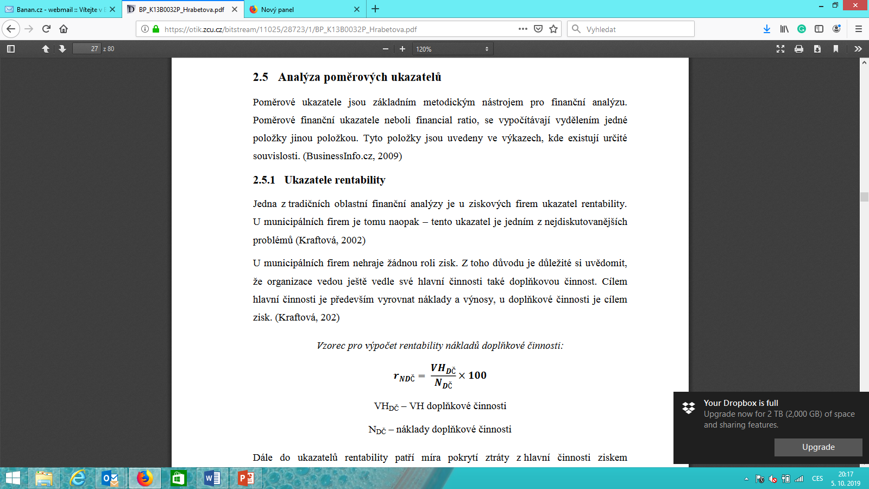
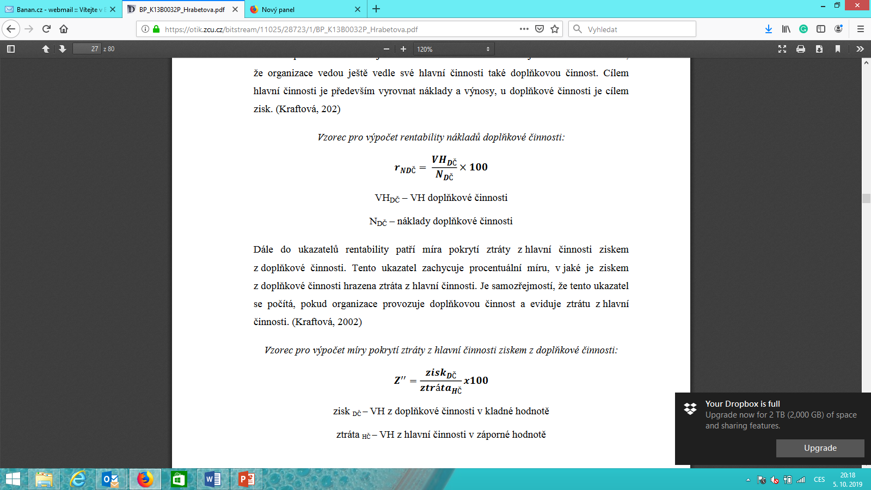
Analýza poměrových ukazatelů (vypočítávají vydělením jedné položky jinou položkou)
1. Ukazatele rentability (u NNO dosti diskutované)
Vzorec pro výpočet rentability nákladů doplňkové činnosti
Vzorec pro výpočet míry pokrytí ztráty z hlavní činnosti ziskem z doplňkové činnosti

Slide 114
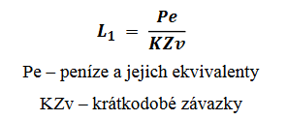
2. Ukazatel likvidity
hodnotí, jak subjekt dokáže dostát svým závazkům, a to prostřednictvím úhrady v peněžních prostředcích
nejčastěji se hodnotí likvidita okamžitá a pohotová
Vzorec pro výpočet okamžité likvidity

Slide 115
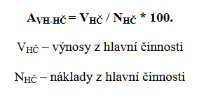
3. Ukazatele autarkie
Míra soběstačnosti
Vzorec na výpočet autarkie hlavní činnosti na bázi výnosů a nákladů

Slide 116
Další možnosti FA
použití souhrnných modelů, které slouží k posouzení velkých NNO
Např. model KAMF: hodnotí ukazatel autarkie hlavní činnosti, dále nákladovou rentabilitu doplňkové činnosti, míru pokrytí ztráty z hlavní činnosti ziskem z doplňkové činnosti. Dále hodnotí okamžitou likviditu, obrat kapitálu a modifikovanou produktivitu práce.
ke každému ukazateli je sestavena stupnice hodnocení
Celkový výsledek je poté určen aritmetickým průměrem.

Slide 117
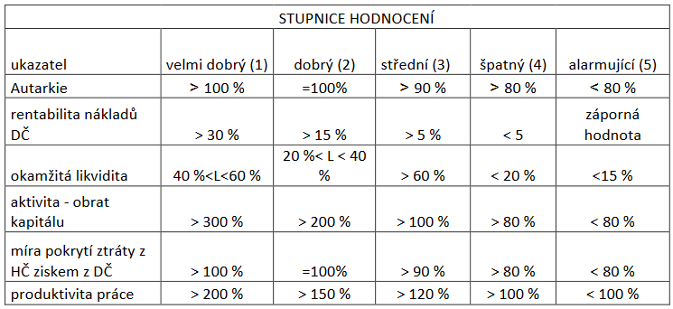
Model KAMF

